Slide 1
Upravljanje računarom na osnovu pokreta snimljenih web kamerom
Projekat za Soft Kompjuting
Profesor:
Đorđe Obradović
Student:
Lazar Anđelić
RA119-2012
Fakultet Tehničkih Nauka
Novi Sad, 2015

Slide 2
SPECIFIKACIJA Šta je potrebno?
Jedna šaka…
Kompjuter…
Web kamera
Python
Biblioteke:
OpenCV2 – obrada slike
Keras – veštačke neuronske mreže
PyAutoGui – upravljanje računarom

Slide 3
SPECIFIKACIJA Kako program funkcioniše?
Obučimo neuronsku mrežu
Učitamo sliku koja predstavlja obučavajući skup
img_train = simF.load_image('fist_state.png')
Konvertujemo je u grayscale, pa u binarni oblik
img_train_bin = simF.get_image_bin(simF.get_image_gray(img_train))
Odredimo regione od interesa na binarnoj slici
sel_img_train, shapes, rectangles, dots = regF.select_roi(img_train.copy(), img_train_bin)
Regione „formatiramo“ tako da ih veštačka neuronska mreža može očitati
inputs = simF.prepare_for_ann(shapes)
Napravimo skup izlaznih vrednosti, prevedemo ga u oblik pogodan za VNM
hand_state = […]
outputs = simF.convert_output(hand_state)
Napravimo i treniramo veštačku NM
ann = annFs.create_ann()
ann = annFs.train_ann(ann, inputs, outputs) # MOZDA NEKI TEST DATA SET

Slide 4
SPECIFIKACIJA Kako program funkcioniše?
Kamera sve vreme snima šta se događa u njenom vidnom polju
Napravi VideoCapture objekat
video_capture = cv2.VideoCapture()
Poveži se sa kamerom i uključi je
video_capture.open(0)
Uzimaj frejmove koje kamera snimi sve dok je kamera uključena
while video_capture.isOpened():
ret, img = video_capture.read()

Slide 5
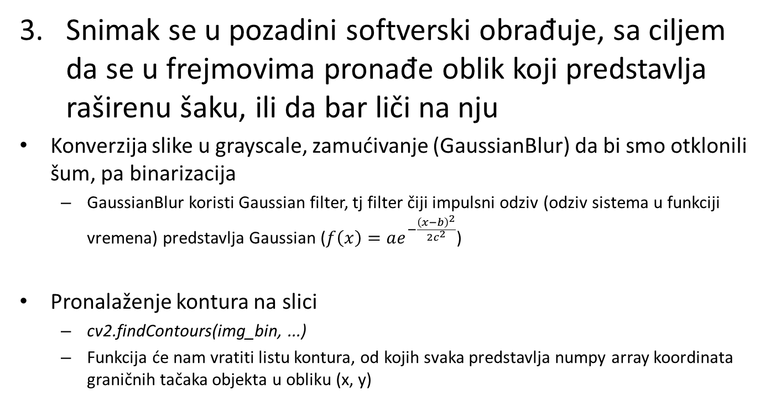
SPECIFIKACIJA Kako program funkcioniše?
Snimak se u pozadini softverski obrađuje, sa ciljem da se u frejmovima pronađe oblik koji predstavlja raširenu šaku, ili da bar liči na nju
Konverzija slike u grayscale, zamućivanje (GaussianBlur) da bi smo otklonili šum, pa binarizacija
GaussianBlur koristi Gaussian filter, tj filter čiji impulsni odziv (odziv sistema u funkciji vremena) predstavlja Gaussian ($f\left(x\right)=ae^{−\frac{{\left(x−b\right)}^{2}}{2c^{2}}}$)
Pronalaženje kontura na slici
cv2.findContours(img_bin, ...)
Funkcija će nam vratiti listu kontura, od kojih svaka predstavlja numpy array koordinata graničnih tačaka objekta u obliku (x, y)

Slide 6
SPECIFIKACIJA Kako program funkcioniše?
Snimak se u pozadini softverski obrađuje, sa ciljem da se u frejmovima pronađe oblik koji predstavlja raširenu šaku, ili da bar liči na nju
Odabir odgovarajuće konture i iscrtavanje iste na novu sliku
Tražimo konturu sa najvećom površinom
Prosleđivanje slike sa konturom obučenoj neuronskoj mreži
Neuronska mreža će obraditi sliku i vratiti nam rezultat (da li je na slici šaka, i ako jeste, koja šaka i koja gestura su u pitanju, i koje su koordinate četvorougla koji opisuje konturu na određenoj slici)

Slide 7
SPECIFIKACIJA Kako program funkcioniše?
Ako se šaka pojavi na snimku, na osnovu koordinata četvorougla koji je opisuje proveravamo da li se ona kreće, i ako se kreće, pomeramo kursor
Uzimamo koordinate donje desne tačke četvorougla
x1 = rectangle[0][2]
y1 = rectangle[0][3]
Oduzimamo ih od prethodno očitanih koordinata da dobijemo pomeraj
move_x = x1 - prev_x1
move_y = y1 - prev_y1
Ako postoji razlika u koordinatama, pomeramo kursor na novu poziciju
win32api.SetCursorPos((cursor_x, cursor_y))

Slide 8
SPECIFIKACIJA Kako program funkcioniše?
Ako šaka vrši neki gest (skupljena šaka/neki od prstiju šake...), vrši se programski pritisak levog (skupljena cela šaka) ili desnog (palac nije skupljen) tastera miša
Proveravamo rezultat koji je vratila neuronska mreža
if result.startswith():
U zavisnosti od rezultata, vršimo određenu akciju
win32api.mouse_event()
Ako se šaka pomera, čak i dok vrši gest, kursor će se takođe pomerati
Ako se šaka vrati u prvobitno stanje (ne vrši gest), akcija se „poništava“
Npr. taster miša se otpusti
asd

Slide 9
SPECIFIKACIJA Mogući dodaci
Kontrolisanje kursora i akcija miša desnom šakom
Manipulisanje prozorom aktivne aplikacije levom šakom

Slide 10
Motivacija
Pomeranje objekata korišćenjem „sile“ u filmovima Star Wars (Force)

Slide 11
Slična rešenja (istrazi kako rade i opisi)
Hovering Controls za smart telefone
http://forum.xda-developers.com/showthread.php?t=2351974
https://play.google.com/store/apps/details?id=com.golgorz.hoveringcontrols
Samsung Smart TV Motion Control
http://www.samsung.com/my/microsite/tv/2013_si/motion_control_ex_gesture.html
Leap Motion
https://www.leapmotion.com/

Slide 12
Koraci implementacije (kopiraj znacajne delove koda i objasni)
Obučiti veštačku neuronsku mrežu
Zatražiti od web kamere da počne da snima
Čitati frejmove iz snimka kamere (realtime)
Konvertovati svaki frejm u binarnu sliku
Pronaći region od interesa (konveksnu „ljusku“ šake)
Proslediti region neuronskoj mreži da bi odlučila koja je ruka i gestura u pitanju

Slide 13
Koraci implementacije
Sračunati razlike u poziciji i veličini regiona između frejmova
Ako postoji razlika u poziciji, i veća je od minimalne granice za pomeraj, pomeri kursor miša za sračunatu razliku
Ako postoji razlika u veličini, izvrši pritisak levog ili desnog tastera, u zavisnosti od veličine regiona (region za desni taster je širi od regiona za levi taster)

Slide 14
Korišćene i alternativne metode/alati/funkcije/opcije/šta god
popiši obavezno sve što si radio, slična rešenja, reference na radove, opis tehnologijе/algoritama koje si koristio, način na koji si verifikovao rad programa kao i same rezultate koje si dobio. Budi koncizan i kratak ali pokušaj da pokriješ sve
SVAKI OD KORAKA IMPLEMENTACIJE KAO POSEBAN NASLOV, I OSTALO STO VEC IMAS

